Slide 1
Pengolahan Informasi Berbasis Bahasa Pemrograman Script
Jquery AJAX

Slide 2
Include JQuery Library
Hal yang perlu dilakukan sebelum menggunakan Jquery ajax, yaitu; melakukan include library jquery. Terdapat 2 cara untuk include library jquery:
Include file library Jquery (download filenya di jquery.com).
    <script src=“jquery-3.4.1.min.js”></script>
  atau,
Include library jQuery dari CDN (Content Delivery Network).
    <script src=“https://ajax.googleapis.com/ajax/libs/jquery/3.4.1/jquery.min.js”> </script>

Slide 3
jQuery AJAX
AJAX = Asynchronous JavaScript and XML
AJAX adalah suatu teknik untuk loading data in background dan menampilkannya pada webpage tanpa harus reloading seluruh tampilan webpage.
Cara penggunaan atau implementasi AJAX berbeda-beda untuk tiap browser yang berbeda (browser IE, Chrome, Opera, Firefox, dsb.).
jQuery AJAX tidak memerlukan beragam implementasi untuk digunakan pada browser yang berbeda (satu implementasi untuk semua browser), sehingga memudahkan kita dalam menggunakan AJAX.
Aksi jquery (method) yang dilakukan terhadap element html (element sesuai yang dituliskan pada selector)
Setiap satu instruksi jQuery lengkap, selalu ditutup dengan ;

Slide 4
jQuery AJAX - method load()
$(selector).load(URL,data,callback);
Method load()
Symbol $ merupakan representasi akses instruksi jQuery
Selector digunakan untuk menyatakan element html yang dipilih untuk menampung hasil dari method load().
load(url, data, callback) nama method yang dijalankan yaitu method load().
  url: URL yang akan di load.
  Data: (optional) data parameter yang akan dikirim bersamaan dengan call request.
  Callback: (optional) callback function yang akan dijalankan setelah load() method komplit.

Slide 5
Contoh JQuery AJAX – method load()
$("#div1").load(“coba.txt");
Pada contoh di atas, elemen html dengan id=div1 merupakan elemen html yg dipilih untuk menampung hasil dari method load().
Pada contoh di atas, coba.txt adalah url atau file yang akan di load isinya ke elemen html dengan id=div1 .

Slide 6
Contoh JQuery AJAX – method load()
<h3>Method load()</h3>
<p id="p1">
Teks ini dari file <b>ajax-load-text.txt</b>
</p>
<p id="p2">
ini contoh load data dari file text
</p>
File: coba.txt
$("#div1").load(“coba.txt #p1");
Elemen html dengan id=div1 akan di-load (diisi) dengan konten dari file coba.txt yang memiliki id=p1.

Slide 7
Contoh JQuery AJAX – method load()
<?php
if($_REQUEST["parNama"]) {
$nama = $_REQUEST["parNama"];
echo "Selamat datang <b>" . $nama . "</b>";
}
else {
echo "Selamat datang pengunjung";
}
?>
File: coba.php
$("#div1").load(“coba.php", {"parNama":”Rayputra”});
Elemen html dengan id=div1 akan di-load (diisi) dengan konten dari hasil url coba.php dan saat call request coba.php sambil kirim data parameter dengan nama parNama yang nilainya “Rayputra”.
Saat di-request coba.php akan memeriksa apakah ada parameter parNama yang dikirim.
  jika ya (ada), maka akan mengirimkan hasil berupa teks “Selamat dating <b> $nama </b>”.
  Jika tidak (tidak ada), maka akan mengirimkan hasil berupa teks “Selamat datang pengunjung”

Slide 8
jQuery AJAX - method load() dengan callback function
callback function()
$(selector).load(URL, function(responseTxt, statusTxt, xhr){
… //isi function disini
});
Pada callback function terdapat parameter;
  responseTxt; konten/hasil jika call berhasil
  statusTxt; status dari call
  xhr; object (XMLHttpRequest object)
    xhr.status = kode status call (200 = berhasil)
    xhr.statusText = teks status call (jika call berhasil maka xhr.statusText = “success” )

Slide 9
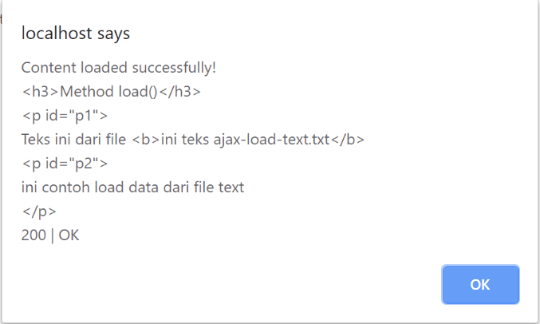
Contoh JQuery AJAX – method load() dengan callback
<h3>Method load()</h3>
<p id="p1">
Teks ini dari file <b>ajax-load-text.txt</b>
</p>
<p id="p2">
ini contoh load data dari file text
</p>
File: coba.txt
$("#div1").load("ajax-load-text.txt", function(responseTxt, statusTxt, xhr){
if(statusTxt == "success")
alert("content loaded successfully!\n" + responseTxt + "\n" + xhr.status + " | " + xhr.statusText);
if(statusTxt == "error")
alert("Error: " + xhr.status + ": " + xhr.statusText);
});
Tampil alert,
dan
elemen html dengan id=div1 akan di-load (diisi) dengan konten dari file coba.txt

Slide 10
Selesai

